Slide 1
오라클 2일차

Slide 2
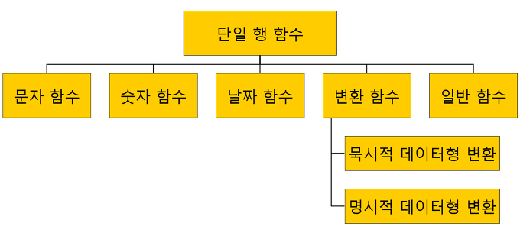
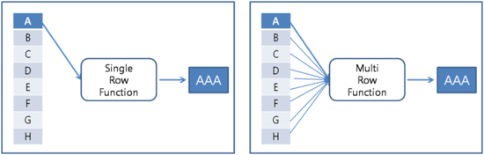
단일행 함수

Slide 3
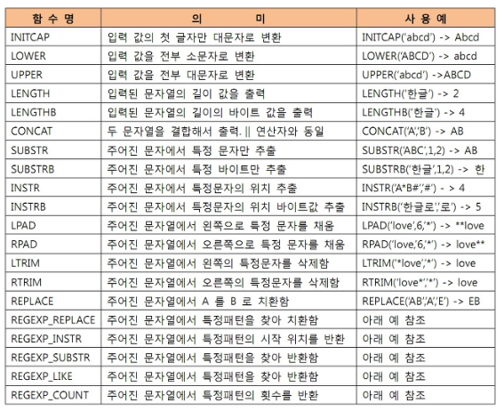
단일행 함수
1. 문자 함수

Slide 4
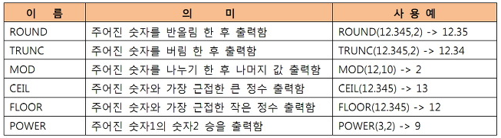
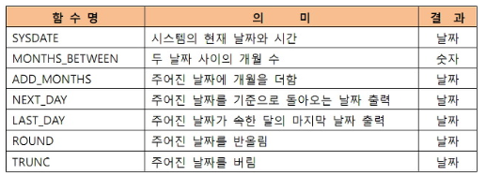
단일행 함수
2. 숫자 함수
3. 날짜 함수

Slide 5
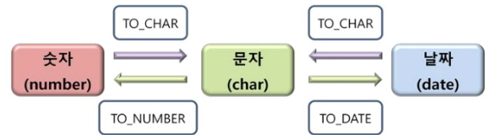
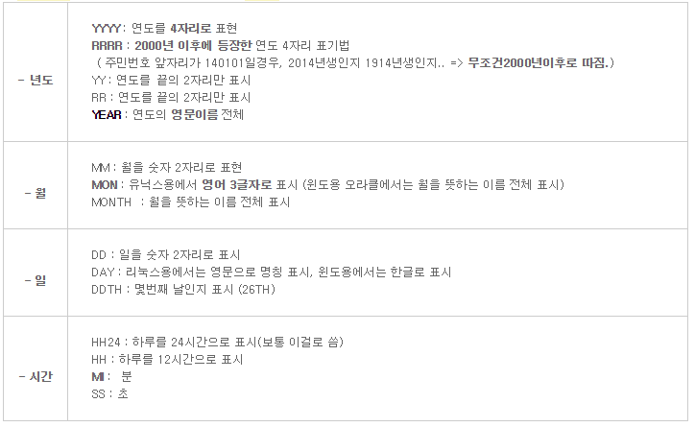
단일행 함수
4. 변환 함수

Slide 6
단일행 함수
4. 변환 함수

Slide 7
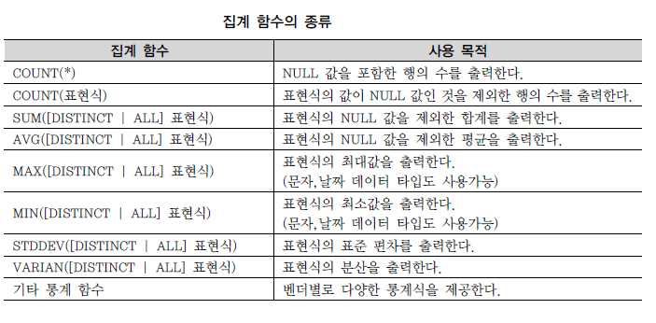
집합 함수(Aggregate Function)
➔여러 행들의 그룹이 모여서 그룹당 단 하나의 결과를 돌려주는 다중행 함수
중 집합 함수(Aggregate Function)의 특성은 다음과 같다.
1) 여러 행들의 그룹이 모여서 그룹당 단 하나의 결과를 돌려주는 함수
GROUP BY 절은 행들을 소그룹화 한다.
2) SELECT 절, HAVING 절, ORDER BY 절에 사용할 수 있다.

Slide 8
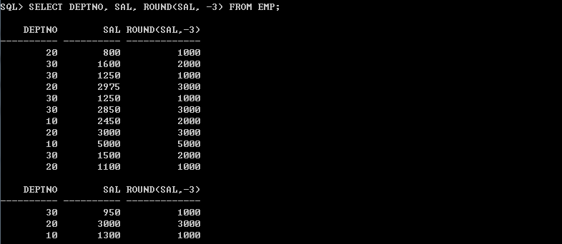
집합함수
➔ 하나 이상의 행을 그룹으로 묶어 연산하여, 하나의 결과를 나타내는 함수이다.
1) SUM
해당 컬럼 값들에 대한 총합을 구하는 함수이다.
사원의 급여를 출력하되 단일행 함수 ROUND로 천단위 이하를 반올림하는
쿼리문

Slide 9
집합함수
➔ 하나 이상의 행을 그룹으로 묶어 연산하여, 하나의 결과를 나타내는 함수이다.
1) SUM
해당 컬럼 값들에 대한 총합을 구하는 함수이다.
사원의 급여를 출력하되 단일행 함수 ROUND로 천단위 이하를 반올림하는
쿼리문

Slide 10

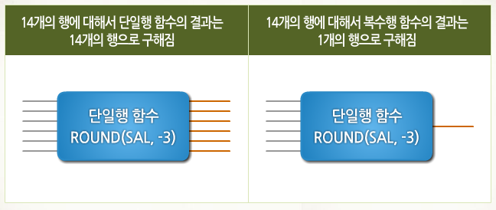
그룹 함수를 이용해서 사원의 총 급여를 구하는 쿼리문

Slide 11


AVG
해당 컬럼 값에 대해 평균을 구하는 함수이다.
예) 급여 평균을 구하는 쿼리문
MAX/MIN
MAX : 지정한 컬럼 값 중에서 최대값을 구하는 함수이다.
MIN: 해당 컬럼 값들의 최소값을 구하는 함수이다.
예) 가장 높은 급여와 가장 낮은 급여를 구하는 쿼리문

Slide 12

COUNT
테이블에서 조건을 만족하는 행위 개수를 반환하는 함수이다.
COUNT 함수에 특정 컬럼을 기술하는 경우 해당 컬럼 값을 갖고 있는 로우의 개수를 계산하여 반환한다.
COUNT 함수는 NULL값에 대한 개수를 세지 않는다.
[SELECT JOB FROM EMP ORDER BY JOB;]를 실행하면 같은 내용이 중복되어 있고, 중복된 로우까지 카운트 하고 있다는 것을 알 수 있다. 이럴땐 중복행
제거 키워드인 DISTINCT 함수를 사용하면 된다.
예) 사원 테이블의 사원들 중에서 커미션(COMM)을 받은 사원의 수를 구하는 쿼리문

Slide 13
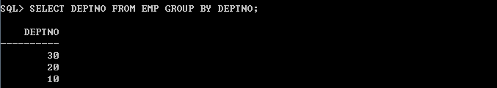
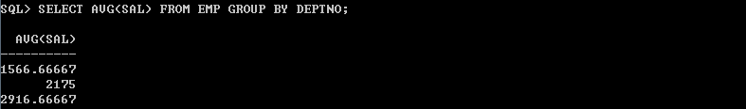
GROUP BY 절
➔특정 컬럼을 기준으로 그룹화하여 테이블에 존재하는 행들을 그룹별로 구분하기
위해 사용한다.
➔그룹 함수를 쓰되, 어떤 컬럼값을 기준으로 그룹 함수를 적용할지 기술해야 한다.
예) 사원 테이블을 부서 번호로 그룹 짓는 쿼리문
예) 소속 부서별 평균 급여를 구하는 쿼리문

Slide 14
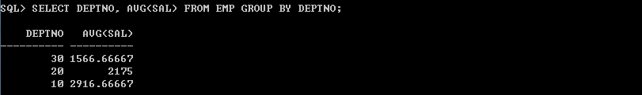

이 경우에는 어느 부서의 평균값인지의 정보가 결여되어 의미 있는 정보가 아니다.
고로 어떤 부서의 평균인지 알아보기 위해 부서 번호도 SELECT 절에 함께 기술해야 한다.
SQL> SELECT DEPTNO, AVG(SAL) FROM EMP GROUP BY DEPTNO;
예) GROUP BY절에 명시하지 않은 컬럼을 SELECT절에 사용한 잘못된 쿼리문

Slide 15
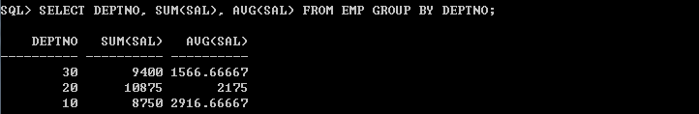
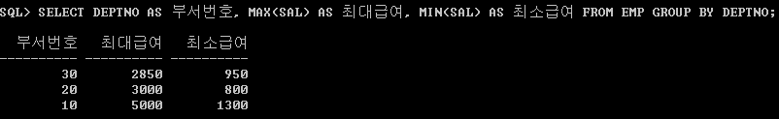
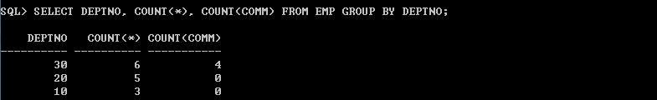
예) 소속 부서별 급여 총액과 평균 급여를 구하는 쿼리문
예) 소속 부서별 최대 급여와 최소 급여를 구하는 쿼리문
예) 부서별 사원의 수와 커미션을 받는 사원의 수를 계산하는 쿼리문

Slide 16
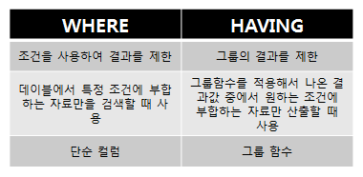
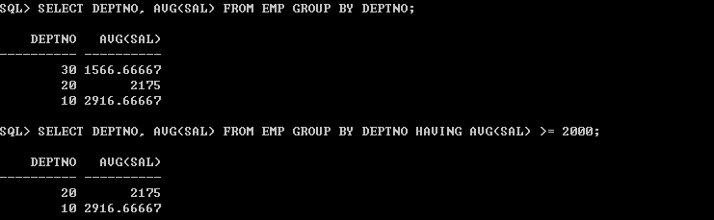
HAVING 절
GROUP BY 절에 의해 생성된 결과 값 중 원하는 조건에 부합하는 자료만 보고자 할 때 사용한다.
예) 그룹 지어진 부서별 평균 급여가 2000 이상인 부서의 번호와 부서별 평균 급여를 출력하는 쿼리문
SQL> SELECT DEPTNO, AVG(SAL) FROM EMP GROUP BY DEPTNO;
SQL> SELECT DEPTNO, AVG(SAL) FROM EMP GROUP BY DEPTNO
HAVING AVG(SAL) >= 2000;

Slide 17
HAVING 절
GROUP BY 절에 의해 생성된 결과 값 중 원하는 조건에 부합하는 자료만 보고자 할 때 사용한다.
예) 그룹 지어진 부서별 평균 급여가 2000 이상인 부서의 번호와 부서별 평균 급여를 출력하는 쿼리문
SQL> SELECT DEPTNO, AVG(SAL) FROM EMP GROUP BY DEPTNO;
SQL> SELECT DEPTNO, AVG(SAL) FROM EMP GROUP BY DEPTNO
HAVING AVG(SAL) >= 2000;

